Slide 1
业务量波动告警情况
目前共针对国际集中化BOSS、PBOSS、网状网、统一接口平台四个系统配置业务量波动告警。
其中，7月8日，优化模型后配置国际集中化BOSS、PBOSS两个系统，7月25日后配置网状网、统一接口平台2个系统，截止9月9日告警触发情况和核查反馈情况如下：
国际集中化BOSS：共触发13条告警，日均0.2条告警，其中9条告警确认为是同一故障引起的连续告警，告警有效性较好。
物联网PBOSS：共触发62条告警，日均1条告警，其中10条反馈为割接，1条未反馈，其余反馈正常业务波动。物联网PBOSS多为批量业务办理，日常业务量波动较大无规律，告警有效性较低。
网状网、统一接口平台：共各触发1条告警，原因未反馈。
国际集中化BOSS：13条告警，其中一条同时触发全网侧告警，反馈为割接导致。
物联网PBOSS：共触发62条告警，其中3条同时触发全网侧告警，2条告警反馈为正常业务波动，1条反馈为割接。
网状网、统一接口平台：共各触发1条告警，同时段无全网侧告警触发。
整体告警重合率5.97%，告警重合度较低。

Slide 2
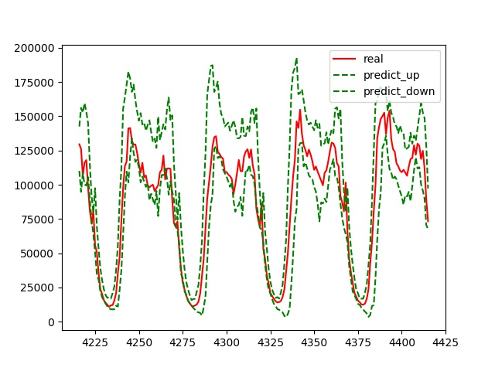
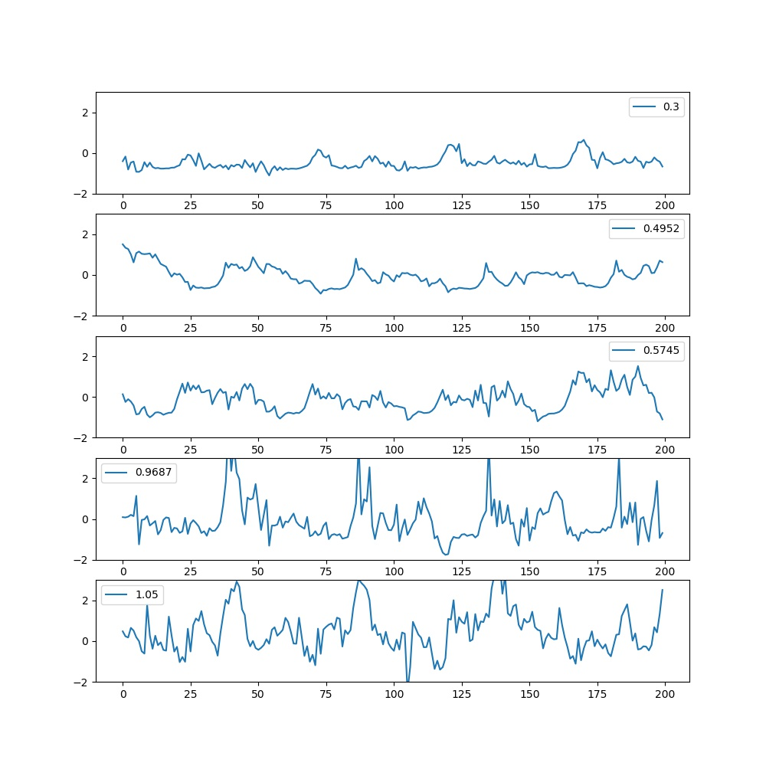

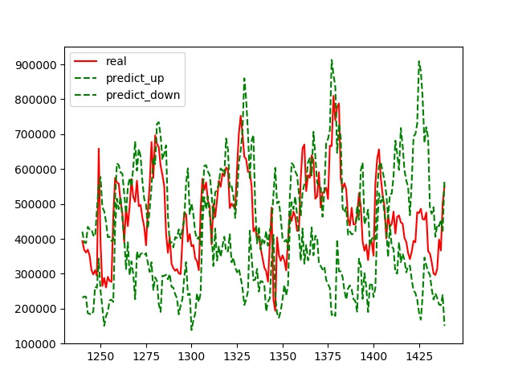

业务量波动告警预测值的有效性分析
目前针对重要核心系统，一级能开、统一支付、统一接口、物联网PBOSS的业务量模型预测的结果进行有效性分析，通过与真实值的比较，计算预测值和真实值的归一化比例方差波动情况，对环比异常值监测模型进行有效性分析。
环比异常值监测模型计算公式
优
波动值：0.30
波动值：0.49
波动值：0.57
一级能开业务量
评估计算公式
波动值：0.96
波动值：1.05
差
物联网PBOSS业务量
模型说明：取历史同时期的上下四分位数的Q1和Q3，以Q1-1.2*（Q3-Q1）作为预测的下确界，以Q3+1.2*（Q3-Q1）作为预测的上确界，低于下确界或高于上确界触发告警
分析结果：1、计算波动值越低，模型预测值越有效；实际应用中，波动值低于0.4，模型预测值具有有效应用价值，高于0.8，模型预测值无效；2、如果系统本身产生的波动情况较为频繁，此时环比异常值监测模型的有效性将会降低，如物联网PBOSS多为批量业务办理，日常业务量波动较大无规律，此时基于模型的业务量波动的预估将严重失效。
渠道 | 预测与真实值的比例方差波动值 | 预测值有效性判定：低于0.4有效，高于0.8无效
一级能开业务量 | 0.3 | 有效
统一接口平台业务量 | 0.5745 | 可用
统一支付_在线扣费业务 | 0.9687 | 无效
统一支付_支付业务 | 0.4952 | 可用
物联网PBOSS | 1.05 | 无效

